Slide 1
PODniková ekonomika přednáška
T7: Nákupní činnost
doc. Ing. Jindra Peterková, Ph.D.
e-mail: jindra.peterkova@mvso.cz

Slide 2
Obsah
1. Vymezení nákupu - definice
2. Typy nákupu - běžný, modifikovaný, nová nákupní úloha
3. Funkce nákupu
4. Úkoly Útvaru nákupu – nákupní proces, kritéria volby dodavatele
5. Řízení zásob – normy zásob, optimalizace zásob, optimální velikost dodávky
6. Metody řízení zásob
7. Náklady spojené se zásobami

Slide 3
1. Vymezení nákupu
Všechna opatření směřující k zajištění relevantních vstupů.
Představuje pořizování materiálu, surovin, zboží či služeb správné kvality, ve správném množství, ze správného zdroje, doručené na správné místo, ve správném čase a za správnou cenu.

Slide 4
2. Typy nákupu
Opakovaný (běžný) nákup beze změny
Modifikovaný nákup
Nová nákupní úloha

Slide 5
3. Funkce nákupu
Nákup představuje jednu ze základních podnikových funkcí, a to bez ohledu na to, zda jde o podnik výrobní, obchodní nebo ve službách.
Základním úkolem nákupu je zabezpečit bezporuchový chod výrobních i nevýrobních procesů podniku.
Efektivní uspokojování potřeb, které vyplývají z plánovaného průběhu základních, pomocných a obslužných výrobních i nevýrobních procesů.

Slide 6
4. Úkoly Útvaru nákupu
Zjišťovat předpokládanou budoucí spotřebu materiálu.
Zvažovat potenciální disponibilní zdroje pro uspokojování těchto potřeb.
Uzavírat smlouvy v ekonomicky efektivních dodávkách.
Regulovat stav zásob.
Zabezpečit efektivní fungování skladového hospodářství, dopravy, manipulačních procesů.
Vytvářet a zdokonalovat odpovídající informační systém.
Zabezpečovat personální, organizační, metodický a technický rozvoj řídících a hmotných procesů.

Slide 7
4.1 Nákupní proces
Proces nákupu je možné rozdělit do následujících fází:
1. fáze: Poznání potřeby a identifikace nezbytnosti, charakteru a rozsahu potřeby.
2. fáze: Kupní rozhodnutí a specifikace výrobku, zboží nebo služby.
3. fáze: Průzkum nabídek – nákupní výzkum trhu (dodavatelů).
4. fáze: Volba dodavatele.
5. fáze: Rozhodnutí a formulace podmínek dodávek – zadání objednávky.
6. fáze: Logistické aktivity při vstupu dodávky do podniku.
7 fáze: Finanční vypořádání – úhrada dodávky dle sjednaných podmínek.
8. fáze: Hodnocení výkonu dodavatele.

Slide 8
4.2 Kritéria rozhodování o dodavateli
Kritéria výrobku – dostupnost v potřebném množství, kvalita, funkčnost atd.
Kritéria ceny – pořizovací náklady, slevy atd.
Kritéria podmínek dodávek – objednací a dodací lhůta, lhůty splatnosti faktur, způsob placení, způsob dopravy
Kritéria samotného dodavatele:
  Chování v obchodních vztazích (spolehlivost dodávek, ochota přistoupit na změny atd).
  Ochota spolupracovat při zlepšování kvality výrobků a uskutečňování požadovaných úprav výrobků.
  Systém kontroly kvality.
  Přístup managementu k obchodnímu jednání.
  Pověst podniku, jeho lokalizace, dopravní spojení.
  Ekonomická a finanční situace podniku.
  Technologická úroveň výroby a kapacitní rezervy.

Slide 9
5. Řízení zásob
Zásoby jsou nedílnou součástí oběžného majetku, která představuje nashromážděné materiální produkty pro pozdější použití.
Za řízení zásob surovin, materiálů, komponentů, polotovarů, náhradních dílů, nářadí, přípravků, obalů a obalových materiálů, materiálů pro řízení a správu, výzkum a vývoj atd. zajišťuje nákupní útvar.
Zásoby - Objemově významné materiály a ostatní materiály objemově méně významné.

Slide 10
5.1 Úrovně řízení zásob
Strategické řízení zásob – dlouhodobé usměrňování jejich rozsahu, struktury a rozmístění při min. nákladech a při optimální vázanosti kapitálu v zásobách. Jedná se o rozhodnutí o výši finančních zdrojů, které může vyčlenit z celkových disponibilních zdrojů na krytí zásob v dané struktuře.
Operativní řízení zásob– udržuje konkrétní druhy zásob v takové výši a struktuře, které odpovídají potřebám vnitropodnikových spotřebitelů, tyto potřeby včas uspokojuje s min. náklady a v souladu se strategickými cíli.

Slide 11
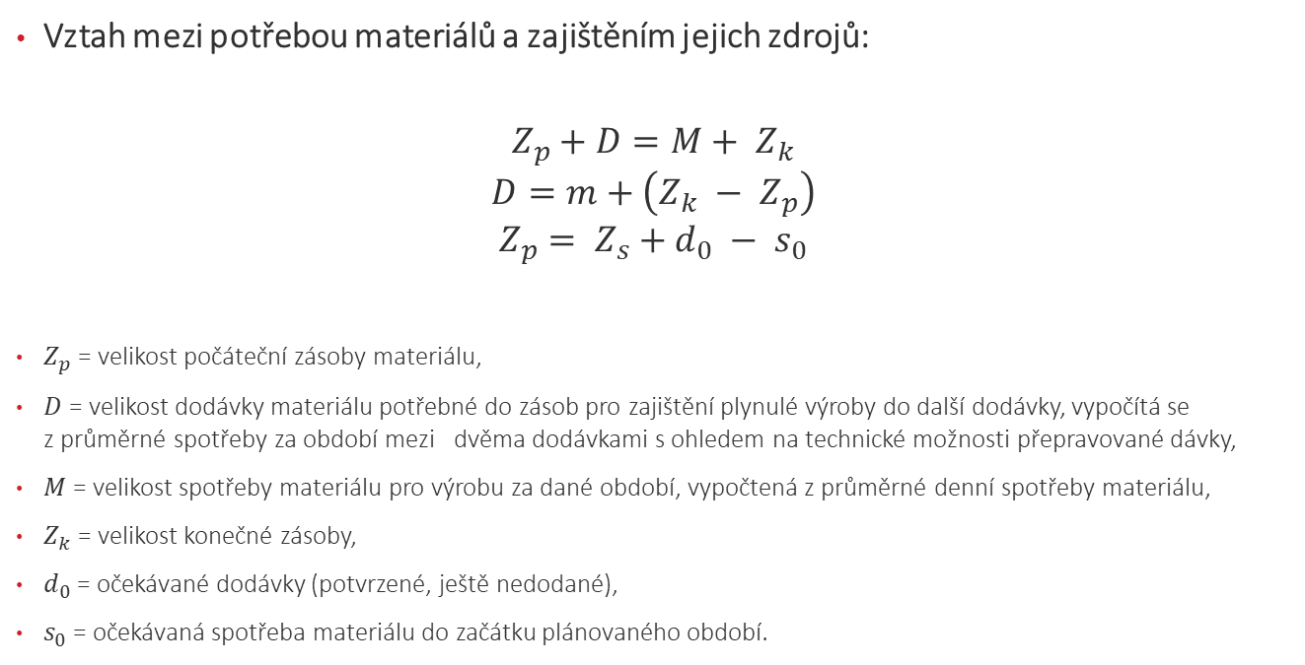
Řízení zásob – Bilanční rovnice
Vztah mezi potřebou materiálů a zajištěním jejich zdrojů:
$$Z_{p}+D=M+ Z_{k}$$
$$D=m+\left(Z_{k} − Z_{p}\right)$$
$$Z_{p}= Z_{s}+d_{0} − s_{0}$$
$Z_{p}$ = velikost počáteční zásoby materiálu,
$D$ = velikost dodávky materiálu potřebné do zásob pro zajištění plynulé výroby do další dodávky, vypočítá se z průměrné spotřeby za období mezi dvěma dodávkami s ohledem na technické možnosti přepravované dávky,
$M$ = velikost spotřeby materiálu pro výrobu za dané období, vypočtená z průměrné denní spotřeby materiálu,
$Z_{k}$ = velikost konečné zásoby,
$d_{0}$ = očekávané dodávky (potvrzené, ještě nedodané),
$s_{0}$ = očekávaná spotřeba materiálu do začátku plánovaného období.

Slide 12
Řízení zásob – Bilanční rovnice
Aby byla zajištěna plynulost výroby a zásobování, je nutné, aby strany rovnice byly v rovnováze.
Ztráty vznikají když:
  budou v daném období dodávky (D) menší jako spotřeba materiálu (M) po odčerpání konečné zásoby (ZK) může dojít k zastavení výroby.
  budou dodávky (D) větší jako je spotřeba (M) zvýší se zásoby, podnik má v zásobách vázané vložené finanční prostředky.

Slide 13
5.2 Normy zásob
Normy zásob – žádoucí optimální úroveň zásob jednotlivých druhů materiálů v hmotném, v časovém nebo peněžním vyjádření.
Obratová zásoba – zásoba, kterou se uspokojuje očekávaná spotřeba v průběhu jednoho dodávkového cyklu.
Obratový cyklus – období mezi začátkem první a ukončením poslední po sobě následujících základních fází obratu zásob: plnění zásoby, skladování zásoby, čerpání ze zásoby a meziobratová prodleva.
Norma obratové zásoby na začátku dodávkového cyklu (Z_{OZ}) se vypočítá:
Z_{OZ} = S_{d} x c
C – dodávkový cyklus ve dnech
Sd – průměrná denní spotřeba za plánované období dělená počtem dnů v plánovaném období (v naturálních jednotkách).

Slide 14
Pojistná zásoba – je záměrně vytvářená část celkové zásoby, která má zabezpečit výrobní spotřebu materiálu při náhodných odchylkách skutečné spotřeby od očekávané spotřeby a při náhodných odchylkách skutečných dodávek od smluvně zajištěných dodávek
Pojistná zásoba se vypočte:
Z_{p} = S_{d} x p
Z_{p} – pojistná zásoba materiálu (v naturálních jednotkách)
P – pojistná zásoba ve dnech (z předpokladu stejné rovnoměrné spotřeby jako u obratové zásob
Technologická zásoba – zásoba materiálu a polotovarů, v nichž probíhají nutné přírodní procesy, které musí být ukončeny před jejich spotřebou.
Technologická zásoba se vypočte:
Z_{t} = S_{d} x t
Zt – pojistná zásoba materiálu (v naturálních jednotkách)
T – technologická zásoba ve dnech (za předpokladu stejné rovnoměrné spotřeby jako u obratové zásoby)

Slide 15
Celková zásoba určitého materiálu na začátku dodávkového cyklu se vypočítá:
Z_{CZ} = Z_{OZ} + Z_{p} + Z_{t}
Průměrná celková zásoba určitého materiálu v dodávkovém cyklu (za předpokladu jednorázového uskutečnění celé dodávky, konstantního dodávkového cyklu, rovnoměrné spotřeby, rovnosti dodávky a spotřeby) se vypočte:
Z_{C} = S_{D} (0,5 c + p + t) tj. Z_{C} = Z_{O} + Z_{P} + Z_{t}
kde (0,5 c + p + t) je časová norma zásob ve dnech.

Slide 16
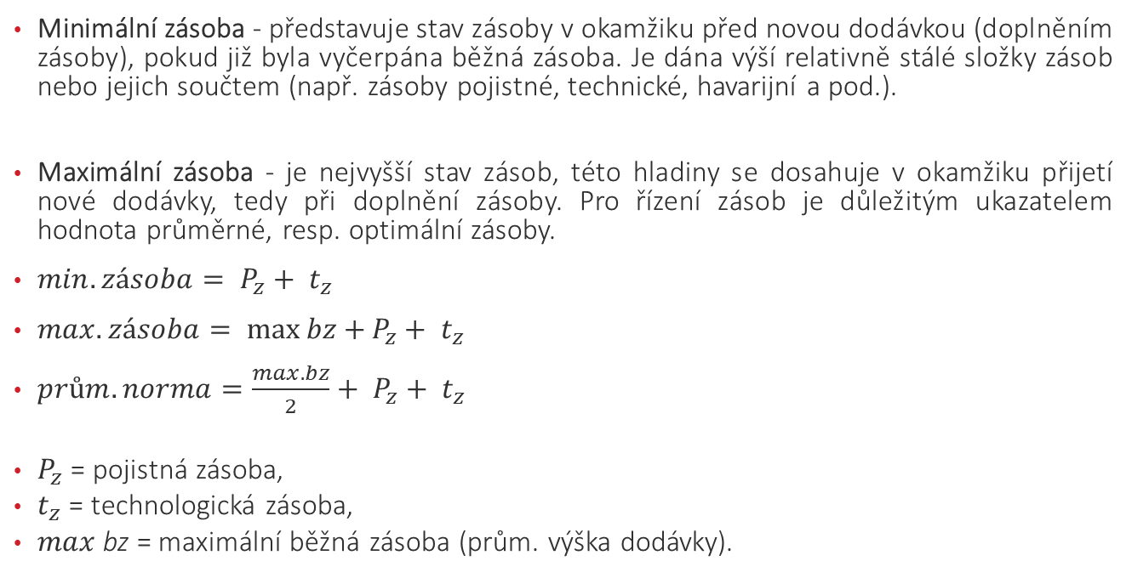
Minimální a maximální zásoba
Minimální zásoba - představuje stav zásoby v okamžiku před novou dodávkou (doplněním zásoby), pokud již byla vyčerpána běžná zásoba. Je dána výší relativně stálé složky zásob nebo jejich součtem (např. zásoby pojistné, technické, havarijní a pod.).
Maximální zásoba - je nejvyšší stav zásob, této hladiny se dosahuje v okamžiku přijetí nové dodávky, tedy při doplnění zásoby. Pro řízení zásob je důležitým ukazatelem hodnota průměrné, resp. optimální zásoby.
$min. zásoba= P_{z}+ t_{z}$
$max. zásoba= {\max{bz+}P}_{z}+ t_{z}$
$prům. norma=\frac{max. bz}{2}+ P_{z}+ t_{z}$
$P_{z}$ = pojistná zásoba,
$t_{z}$ = technologická zásoba,
$max$bz = maximální běžná zásoba (prům. výška dodávky).

Slide 17
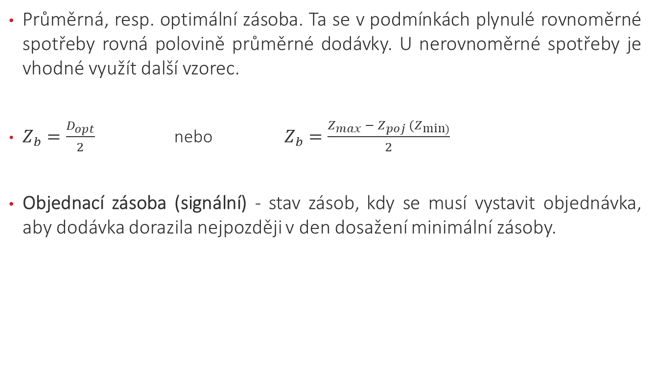
Průměrná, resp. optimální zásoba. Ta se v podmínkách plynulé rovnoměrné spotřeby rovná polovině průměrné dodávky. U nerovnoměrné spotřeby je vhodné využít další vzorec.
$Z_{b}=\frac{D_{opt}}{2}$ nebo $Z_{b}=\frac{Z_{max} − Z_{poj} (Z_{min⁡)}}{2}$
Objednací zásoba (signální) - stav zásob, kdy se musí vystavit objednávka, aby dodávka dorazila nejpozději v den dosažení minimální zásoby.

Slide 18
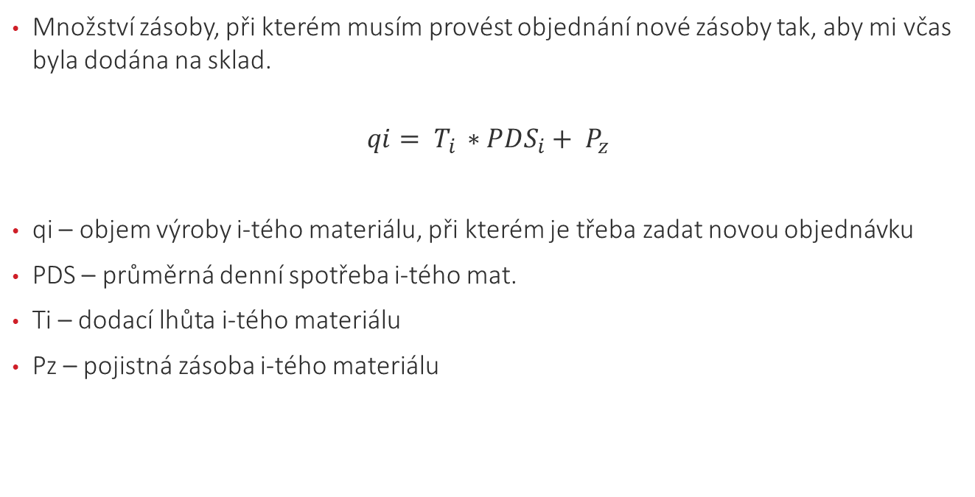
Signální hladina zásob
Množství zásoby, při kterém musím provést objednání nové zásoby tak, aby mi včas byla dodána na sklad.
$$qi= T_{i }∗PDS_{i}+ P_{z}$$
qi – objem výroby i-tého materiálu, při kterém je třeba zadat novou objednávku
PDS – průměrná denní spotřeba i-tého mat.
Ti – dodací lhůta i-tého materiálu
Pz – pojistná zásoba i-tého materiálu

Slide 19
Signální hladina zásob
Množství zásoby, při kterém musím provést objednání nové zásoby tak, aby mi včas byla dodána na sklad.
d … předstih objednávky,
r … bod znovu-objednávky nebo též objednací úroveň (velikost zásob, při které je nutné vystavit objednávku).

Slide 20
Dodací množství a množství zásob na skladě
Princip řízení:
  musí být dostatek zásob pro zajištění plynulé výroby,
  zásoby musí docházet do skladu v určitých časových intervalech v určitých velikostech jednotlivých dodávek (D),
  zásoby ze skladu jsou odebírány do výroby (výrobní materiály), nebo do spotřeby (ostatní - nevýrobní materiály) v jednotlivých dávkách (M),
  celý proces musí být veden na principu hospodárnosti.
Množství zásob ve skladě pro výrobní pohotovost je funkcí časového intervalu jednotlivých dodávek a jejich velikosti.
M = f (tDC , D)

Slide 21

Dodávkový cyklus
Doba mezi dvěma po sobě jdoucími dodávkami.
$tc=\frac{t}{(\frac{Q}{q})}$
$Počet dodávek za sledovanou periodu=\frac{Q}{q}=\frac{t}{tc}$
tc = dodávkový cyklus
t = počet dní sledovaného období
Q = předpokládaná potřeba dané položky zásob za sledované období
Q = velikost jedné dodávky

Slide 22
Velikost dodávky
Je množství materiálu do skladu plánované ze spotřeby pro výrobu za období mezi dvěma dodávkami do skladu.
Při rovnoměrné spotřebě se vychází z denní průměrné spotřeby kvantifikované na dobu dodací lhůty.

Slide 23
Dodací lhůta
Je časový interval mezi jednotlivými dodávkami do skladu.
Dodací lhůty mohou být :
  pravidelné,
  nepravidelné.
Optimální dodací lhůty jsou stanoveny s ohledem na:
  hospodárnost tvorby a čerpání zásob,
  dodací podmínky poskytované ze strany dodavatele materiálu.

Slide 24
5.3 Optimalizace stavu zásob
Při optimalizaci zásob jde o minimalizaci celkových nákladů na pořízení a udržování zásob.
Náklady spojené s tvorbou a využitím zásob se dělí na:
  Náklady na objednávku, dodávku a přejímku – jsou vyvolány aktivitami a režijními náklady, které souvisí s pořízením a doplněním zásob.
  Náklady na udržování, skladování a správu zásob – náklady na skladování a správu zásob, náklady související s vyřazením zásob atd.
  Náklady nedostatku, které vznikají v okamžiku, kdy zásoba nestačí k včasnému uspokojení potřeby vnitropodnikových odběratelů. Jedná se o náklady vznikající přímo v nákupu, ve výrobě a při prodeji.

Slide 25
5.4 Optimální velikost dodávky
Optimální velikost dodávky je taková, při které za daných podmínek spotřeby jsou celkové náklady spojené se zásobami minimální.
Celková potřeba dodávky materiálu za období se vypočte:
D = S + K – P
Kde S je výrobní spotřeba
K je požadovaná zásoba na konci období
P je zásoba na začátku období

Slide 26
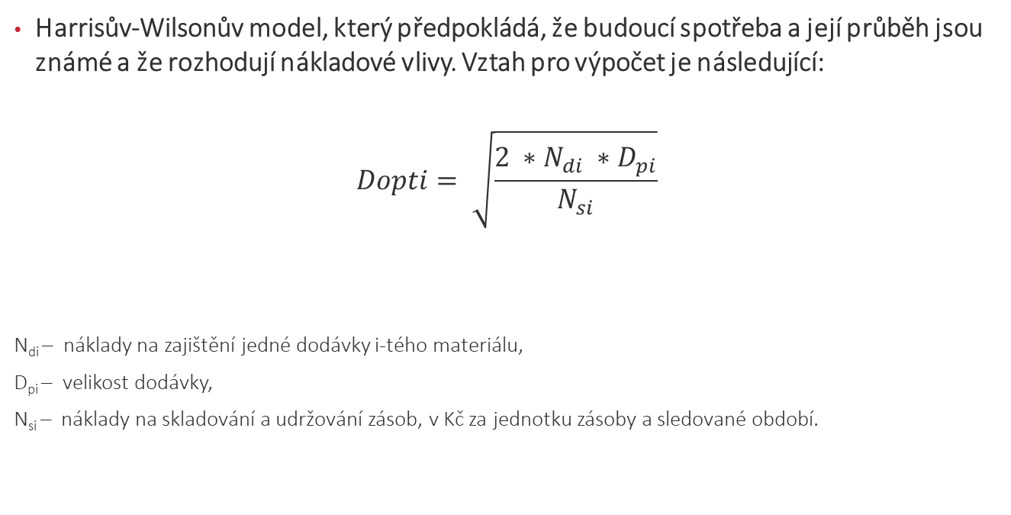
Harrisův-Wilsonův model
Harrisův-Wilsonův model, který předpokládá, že budoucí spotřeba a její průběh jsou známé a že rozhodují nákladové vlivy. Vztah pro výpočet je následující:
$$Dopti= \sqrt{\frac{2 ∗N_{di} ∗D_{pi}}{N_{si}}}$$
N_{di} – náklady na zajištění jedné dodávky i-tého materiálu,
D_{pi} – velikost dodávky,
N_{si} – náklady na skladování a udržování zásob, v Kč za jednotku zásoby a sledované období.

Slide 27
6. Metody řízení zásob
Metoda Just in time (JIT)
Zabezpečuje, aby rozhodující objem surovin, materiálů, polotovarů a subdodávek byl směřován z dopravních prostředků přímo do výrobního procesu bez skladování, přičemž se zajišťuje vyšší frekvence vstupů materiálů do výroby a nízké zásoby podle skutečných potřeb.
Ve výrobním procesu jsou eliminovány obratové zásoby, ponechávají se jen nezbytné minimální pojistné zásoby, aby nebyla narušena plynulost výroby.
Snižuje se vázanost kapitálu v zásobách a snižují se náklady na skladování a udržování zásob a také i manipulační náklady.
Tato metoda vyžaduje správnou volbu spolehlivých dodavatelů a kvalitní vztahy s dopravci.
K synchronizaci výroby, dopravy a spotřeby napomáhá uplatnění moderních podnikových informačních systémů (ERP – Enterprise Resource Planning).

Slide 28
Metoda ABC
Třídí druhy materiálů do tří základních skupin A, B, C.
Skupina A zahrnuje druhy materiálu, jejichž hodnota představuje rozhodující podíl na hodnotě celkové roční spotřeby materiálů. Do skupiny A se zařazuje max. 15 % druhů materiálů, které představují více než 60 % hodnoty celkové roční spotřeby.
Skupina B zahrnuje zpravidla 10-20 % druhů materiálů, které představují do 20 % hodnoty celkové roční spotřeby.
Skupina C zahrnuje zbytek druhů materiálů, tj. 72-85 % druhů, které představují 10-20 % celkové roční spotřeby materiálů v peněžním vyjádření.
Diferencovaný přístup k zásobám umožňuje racionální a hospodárné řízení zásob.

Slide 29
7. Náklady na zásoby
Nákupní Přímé, variabilní |  |  |  | Obchodní a skladovací Nepřímé, fixní
Pořízení zásob |  | Pořízení zásob při předčasném vyčerpání zásob
Množství | Cena |  |  | Obchodní | Sladovací
 | Pořízení Do skladu Ze skladu |  | Doprava Vlastní Cizí | Všechny druhy nákladů obchodní činnosti | Prostorové Na udržování zásob Úroky

Slide 30
7.1 Nákupní náklady
Pořizovací cena
Cena pořízení
  nakupovaného materiálu do zásob je cena, za kterou byl materiál nakoupený, bez DPH,
  zásob materiálu vstupujícího do výroby.
Ocenění zásob do skladu a ze skladu může být rozdílné ( v evidenci zásob prováděné podle zákona je předepsané). Pro vlastní řízení podnik zvolí postup ocenění: cena do skladu, cena ze skladu, průměr.
Vedlejší náklady na pořízení
  náklady na dopravu materiálu do skladu - přesun materiálu od dodavatele do skladu materiálu,
  při řízení těchto nákladů se může podnik rozhodovat např. zda je výhodné zajistit dopravu vlastním, nebo cizím subjektem.

Slide 31

Základní vztah pro výpočet:
$$N=M ∗P$$
$$Kč=m.j. ∗\frac{Kč}{m.j.}$$
N = nákupní náklady
M = množství materiálu v zásobách
P = pořizovací cena (cena pořízení + náklady na dopravu)

Slide 32
7.2 Obchodní náklady
Vznikají v důsledku obchodní činnosti spojené s nákupem materiálů jedná se o:
  příjem a kontrolu dodávek materiálů,
  vystavení objednávek,
  evidenci objednávek a dodavatelských faktur.
Z hlediska vztahu k množství zásob jsou fixní, z hlediska početně technického jsou nepřímé, stanoví se jako objem nákladů období.

Slide 33
7.3 Skladovací náklady
Vznikají při zajištění skladování materiálů.
Zahrnují :
  prostorové náklady,
  náklady na udržování zásob,
  finanční náklady na úroky.

